Slide 1

FuelEconomy Информационная система контроля мгновенного расхода топлива автомобиля
Студент: Шабуров И.А.
Научный руководитель: Ланин В.В.

Slide 2

Цель работы
Разработка информационной системы контроля мгновенного расхода топлива автомобиля для пользователей автомобилей, оснащенных двигателем внутреннего сгорания с микропроцессорным управлением (все современные двигатели) и способных передавать данные в диагностический разъем.

Slide 3
Задачи работы
развитие и закрепление практических навыков выполнения анализа предметной области;
приобретение практического опыта разработки требований к создаваемой системе;
приобретение практического опыта проектирования программных систем;
приобретение практического опыта реализации, тестирования и отладки программных систем;
развитие и закрепление практических навыков создания программных систем с использованием современных языков программирования.

Slide 4
Этапы работы
Анализ разрабатываемой системы;
Формирование требований к системе;
Проектирование системы;
Разработка системы;
Тестирование системы.

Slide 5
Анализ функциональности системы
Информационная система должна:
Выводить информацию о мгновенном расходе топлива;
Строить график с расходом за последнюю минуту;
Минимально задействовать пользователя в процессе работы;
Иметь удобный, интуитивно понятный интерфейс;
Иметь несколько алгоритмов расчета для большего охвата автомобилей;
Иметь пользовательские настройки, а также запоминать их.

Slide 6
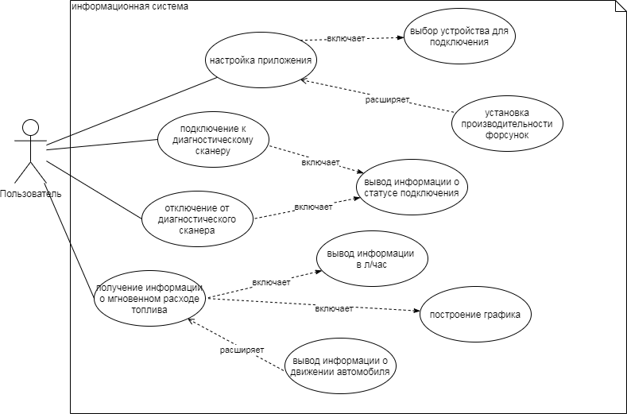
Диаграмма прецедентов

Slide 7
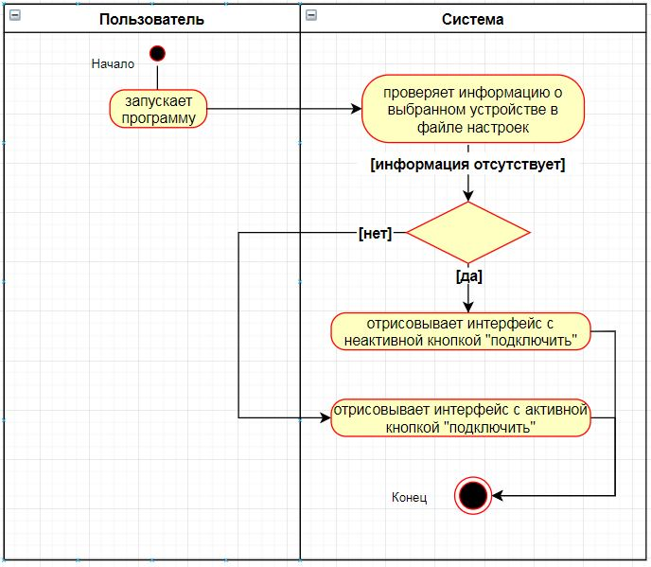
Диаграмма активностей. Запуск приложения

Slide 8
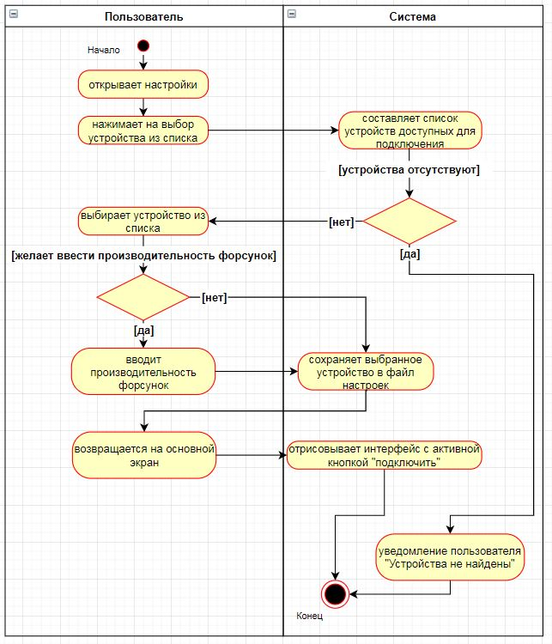
Диаграмма активностей. Настройка приложения

Slide 9
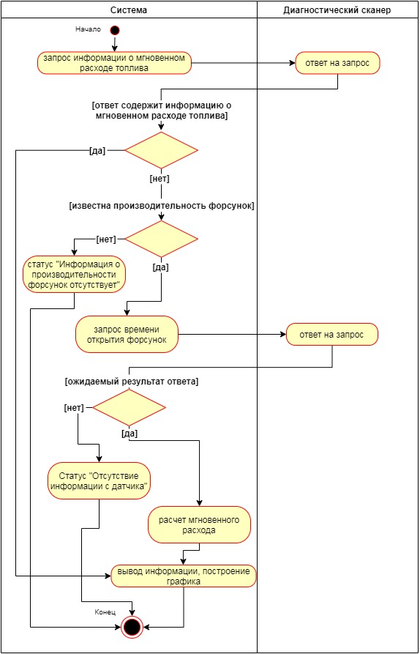
Диаграмма активностей. Получение информации с диагностического сканера

Slide 10
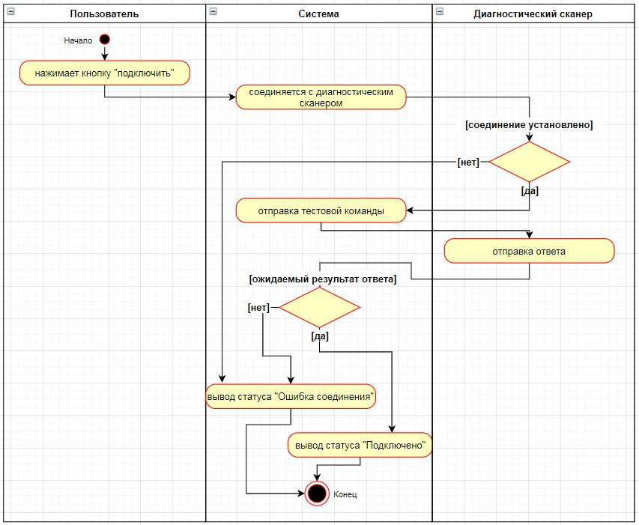
Диаграмма активностей. Подключение к диагностическому сканеру

Slide 11
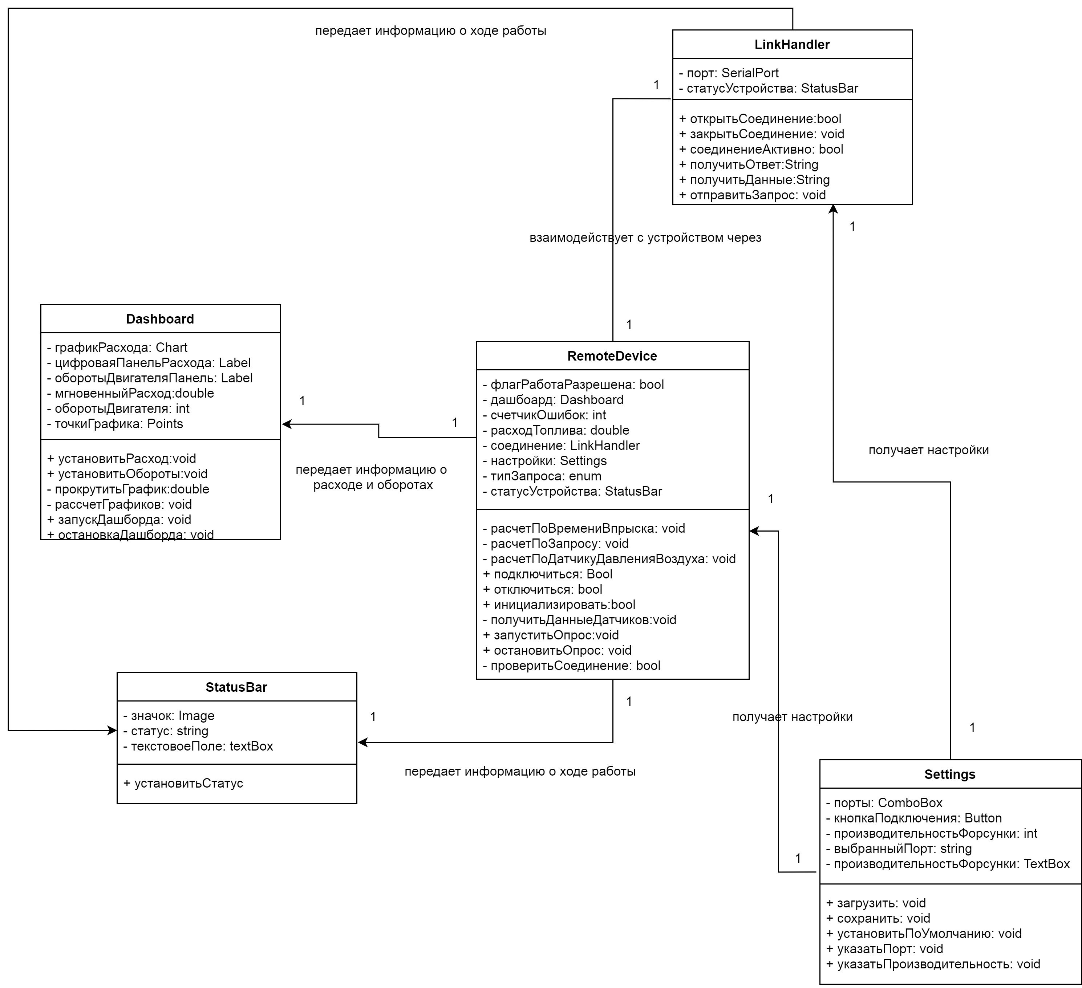
Диаграмма классов

Slide 12
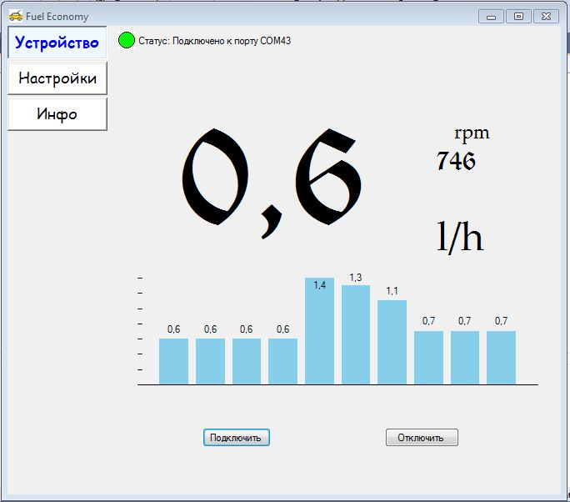
Реализация. Интерфейс

Slide 13
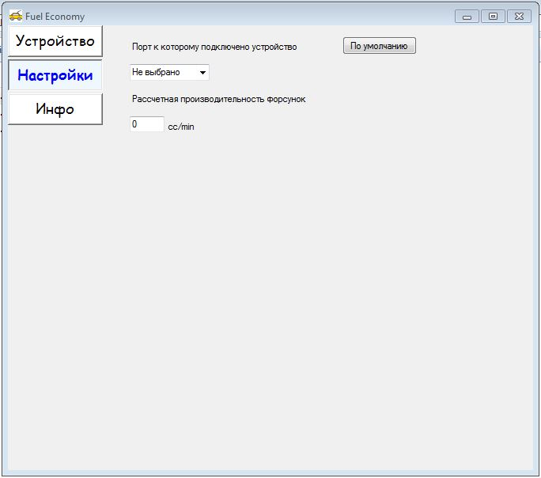
Реализация. Интерфейс

Slide 14
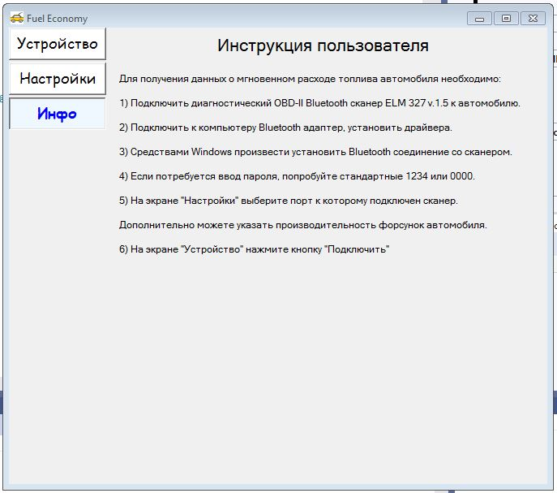
Реализация. Интерфейс

Slide 15
Итоги работы
Реализованная информационная система обладает всей необходимой функциональностью, заложенной при проектировании;
Были применены асинхронные методы, многопоточная реализация опроса диагностического сканера, интерактивные строка состояния и кнопка подключения;
Написано 935 строк кода;
Создано 6 классов;
Проведено 16 тестов;

Slide 16
Планы по развитию
Увеличение количества алгоритмов расчета мгновенного расхода топлива
Добавление поправочных коэффициентов для расчета
Расширение количества поддерживаемых автомобилей
Добавление функции чтения ошибок с ЭБУ двигателя
Добавление функции стирания ошибок
Добавление выгрузки данных в «облако»

Slide 17
Заключение
Работа над итоговым проектом позволила:
Улучшить понимание процесса разработки информационных систем.
Углубить знания языка программирования C#
Приобрести практические навыки анализа, проектирования, реализации, тестирования и отладки программных продуктов.

